Slide 1
جاوا اسکریپت Java Script

Slide 2
جاوا اسکریپت چیست؟
جاوا اسکریپت یکی از سه زبان اصلی مورد استفاده برای توسعه وب سایت است. در حالی که HTML و CSS ساختار و سبک وب سایت را ارائه می دهند ، جاوا اسکریپت به شما امکان می دهد عملکردها و رفتارهایی را به وب سایت خود اضافه کنید و به بازدیدکنندگان وب سایت شما اجازه می دهد تا با روش های تخیلی با محتوا ارتباط برقرار کنند.

Slide 3
جاوا اسکریپت چیست؟
جاوا اسکریپت در درجه اول یک زبان سمت کلاینت است ، به این معنی که در رایانه شما در مرورگر شما اجرا می شود. با این حال ، اخیراً معرفی Node.js به جاوا اسکریپت اجازه می دهد کد را روی سرورها نیز اجرا کند.

Slide 4

تاریخچه جاوا اسکریپت
اوایل تا اواسط دهه 1990 زمان مهمی برای اینترنت بود. بازیکنان کلیدی مانند Netscape و Microsoft در بحبوحه جنگ مرورگرها بودند
شرکت Netscape با
و شرکت مایکروسافت با Internet Explorer
در سپتامبر 1995 ، یک برنامه نویس Netscape به نام Brendan Eich تنها در 10 روز یک زبان برنامه نویسی جدید ایجاد کرد. نام اصلی آن Mocha بود ، اما به سرعت به عنوان LiveScript و بعداً JavaScript شناخته شد.

Slide 5
جاوا اسکریپت در مقابل جاوا
اغلب در مورد این دو اشتباه وجود دارد ، اما جاوا اسکریپت و جاوا تقریبا هیچ وجه مشترکی ندارند. نام جاوا اسکریپت از پشتیبانی Netscape از اپلت های applets جاوا در مرورگر آن گرفته شده است. بسیاری می گویند این نیز یک تاکتیک بازاریابی بود که توجه را از جاوا که در آن زمان پر سر و صدا ترین زبان بود ، منحرف کرد. برای اجرای برنامه های جاوا ، ابتدا کد باید در یک فرم اجرایی کامپایل شود. از سوی دیگر ، جاوا اسکریپت برای تفسیر در زمان اجرا ایجاد شد و باعث پویایی بیشتر آن شد (این روزها مرز این دو روش به دلیل قدرت پردازش بالای کامپیوترها بسیار ناچیز است).

Slide 6
جاوا اسکریپت در مقابل جاوا
جاوا اسکریپت شروع خوبی نداشت. عملکرد آن چندان خوب نبود و کسانی که در جاوا توسعه می دادند ، جاوا اسکریپت را بیشتر یک "چسب UI" می دانستند که توسط طراحان و دیگر مهندسان استفاده می شد. اما واقعیت این است که داشتن یک زبان "چسبنده" به اینترنت اجازه می دهد تا واقعاً شکوفا شود. برنامه نویسان می توانند در استفاده از رویدادها و ایجاد اجزای تعاملی واکنش بهتری نشان دهند. و به همین دلیل ، جاوا اسکریپت مانند آتش سوزی گسترده شد و خیلی سریع تبدیل به زبان وب شد.

Slide 7
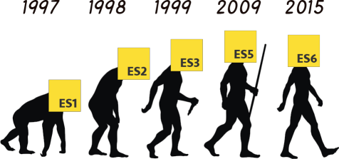
ECMAScript متولد شد
در سال 1997 ، به دلیل رشد سریع جاوا اسکریپت ، مشخص شد که زبان باید به درستی نگهداری و مدیریت شود. بنابراین ، Netscape کار ایجاد مشخصات زبان را به انجمن تولیدکنندگان رایانه اروپایی ECMAواگذار کرد ، نهادی که با هدف استانداردسازی محاسبات تأسیس شد. مشخصات ECMA ECMA-262 و زبانهای ECMAScript شامل:
1- JavaScript
2- JScript
3- ActionScript
بود که جاوااسکریپت به شدت از دو رقیب دیگر خود پیشی گرفت

Slide 8
ECMAScript متولد شد
بین سالهای 1997 تا 1999 ، ECMA-262 دارای سه ویرایش بود ، اما تقریباً 10 سال بعد ، نسخه 4 به دلیل اختلاف نظر در مورد جهت زبان و ویژگی های پیشنهادی آن کنار گذاشته شد. جالب اینجاست که بسیاری از این ویژگی های بحث برانگیز ، مانند ژنراتورها ، تکرارکننده ها و تخصیص های تخریب کننده ، در جدیدترین مشخصات ECMAScript گنجانده شده است.

Slide 9
مقاله ای که جنبشی را آغاز کرد
سال 2005 یک سال بزرگ برای جاوا اسکریپت بود. مقاله ای که توسط جسی جیمز گرت منتشر شد ، Ajax را معرفی کرد ، مجموعه ای انقلابی از فناوری که شامل جاوا اسکریپت بود. آژاکس با اجازه دادن به صفحات وب بیشتر شبیه به برنامه های دسکتاپ بومی ، تجربه کاربر را بسیار بهبود بخشید. این امر واقعاً جاوا اسکریپت را به عنوان یک زبان برنامه نویسی حرفه ای مورد توجه قرار داد.

Slide 10
مقاله ای که جنبشی را آغاز کرد
این مقاله به عنوان یکی از پایه های اصلی جامعه جاوا اسکریپت در نظر گرفته می شود. در آن زمان ، جاوا اسکریپت چالش های زیادی داشت ، از جمله مهمترین آن مسائل ناسازگاری بین مرورگرها. جامعه با چارچوب ها و کتابخانه های بزرگ و محبوب جاوا اسکریپت مانند Dojo و Mootools و jQuery بود

Slide 11
یافتن زمینه مشترک
پس از رویدادی در سال 2008 در اسلو ، پیشنهادات ECMAScript 4 توسط بسیاری از سازمانها و طرفهای مرتبط با جاوا اسکریپت از جمله یاهو ، گوگل و مایکروسافت کاهش یافت. این پروژه با نام هارمونی شناخته شد و در سال 2015 ، زمانی که ECMAScript 6 منتشر شد ، به ثمر رسید.
در سال 2009 ، پروژه CommonJS برای تعریف و ترویج JavaScript d تلاش کرد
توسعه خارج از مرورگر با استفاده از ماژول ها برای بسته بندی کد مفید و عملکرد، این راه را برای Node.js به عنوان محیطی برای اجرای جاوا اسکریپت بدون مرورگر هموار کرد. در حال حاضر زبانی که در اینترنت ظاهر می شد ، توانست با سرورهای پشت صحنه برخورد کند.

Slide 12
محبوبیت جاوا اسکریپت
جاوا اسکریپت از آغاز تا کنون ، به محبوب ترین زبان برنامه نویسی در جهان تبدیل شده است. طبق گزارش GitHub Octoverse 2018 ، تعداد مخازن کد جاوا اسکریپت بیش از هر زبان دیگری وجود دارد - و این تعداد، پیوسته در حال افزایش است.
مجموعه ای از چارچوب ها و کتابخانه های جاوا اسکریپت ، مانند Ember ، Angular ، React و Vue ، توسعه یافته اند تا امکان نوشتن برنامه های وب قدرتمند و پیچیده را با استفاده از تیم های کوچک در بازه زمانی کوتاه فراهم کنند. در کنار نرم افزارهای سرویس گیرنده و سرور ، امکان نوشتن برنامه های تلفن همراه بومی با استفاده از جاوا اسکریپت نیز وجود دارد. جای تعجب نیست که این امر به دلیل قابلیت به اشتراک گذاری کد بین دنیای موبایل و وب ، رو به افزایش است.

Slide 13
محبوبیت جاوا اسکریپت
با این همه انتخاب ، تا حدی قابل درک است که حرکتی در جهت پیاده سازی بیشتر "وانیلی" جاوا اسکریپت نیز وجود داشته است.
در مورد جاوااسکریپت وانیلی مطالب زیاد است اما می توانید برای آموزش آن برای شروع از لینک
https://github.com/snipcart/learn-vanilla-js
استفاد کنید.
اجزای وب ، عناصر کوچک مرورگر سفارشی قابل استفاده مجدد ، آخرین چالشی هستند که قصد دارند پیشرفت بعدی در جهان جاوا اسکریپت باشند. نکته مهم بعدی هرچه باشد ، واضح است که جاوا اسکریپت سالهای زیادی با ما خواهد بود.

Slide 14
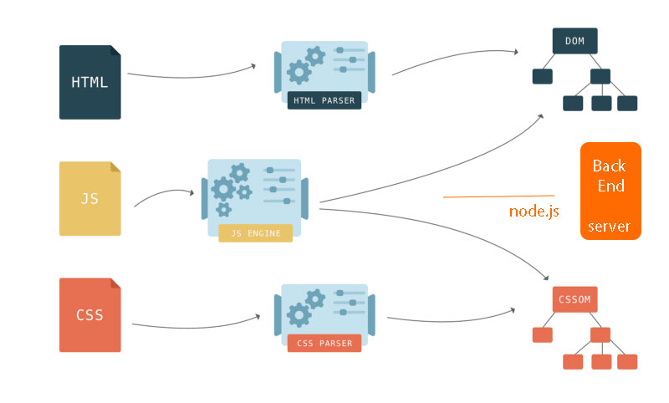
کار جاوا اسکریپت در بروزر

Slide 15
اهداف اولیه جاوا اسکریپت
1- انیمیشن ها
2- تطبیق و تغییر محتوا
3- اعتبار سنجی فرمها
client
server
HTML
CSS
JavaScript

Slide 16
انواع زبان
انواع زبان
نشانه گذاری
برنامه نویسی
HTML - XML
مفسری / اسکریپتی
کامپایلری

Slide 17
زبان های سطح بالا برای اجرا به زبان سطح پایین ترجمه می شوند
سطح زبان
C
اسمبلی

Slide 18

مفهوم شی گرایی
زبانهایی که قابلیت ایجاد کلاس و شی را داشته باشند شی گرا می گویند

Slide 19
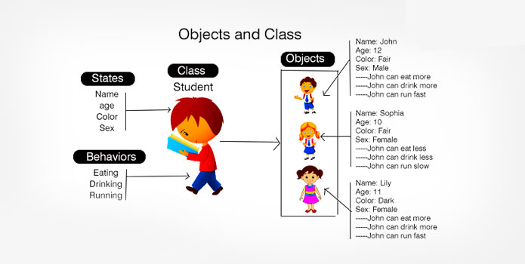
Class & object in javascript

Slide 20
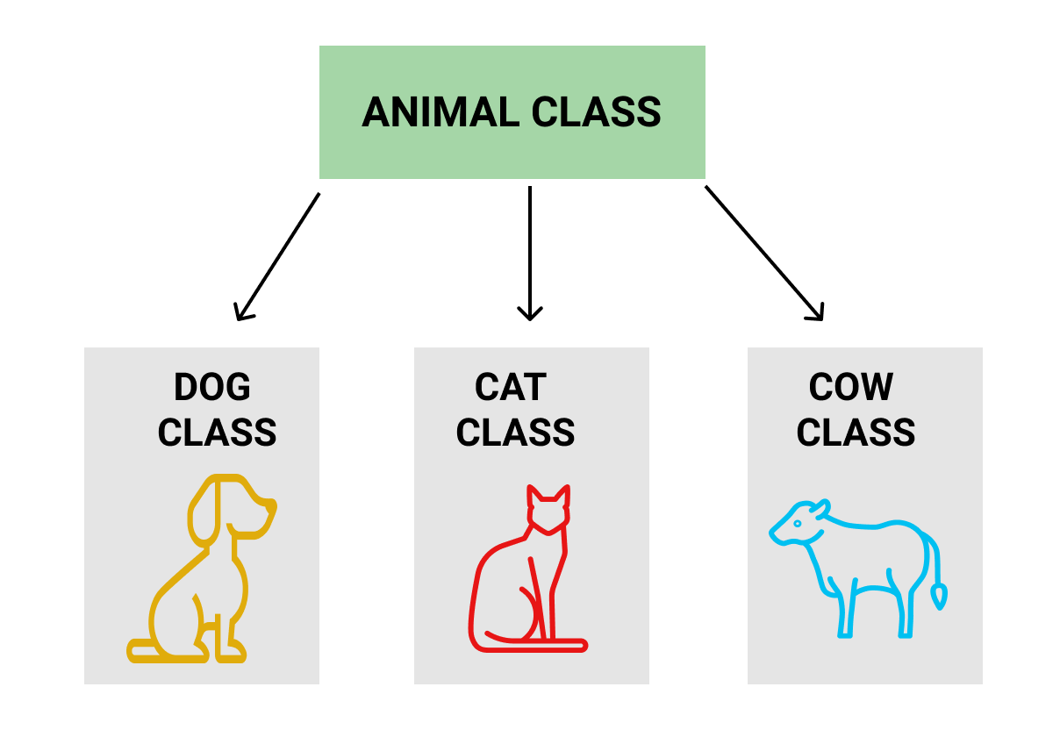
ارث بری inheritance

Slide 21
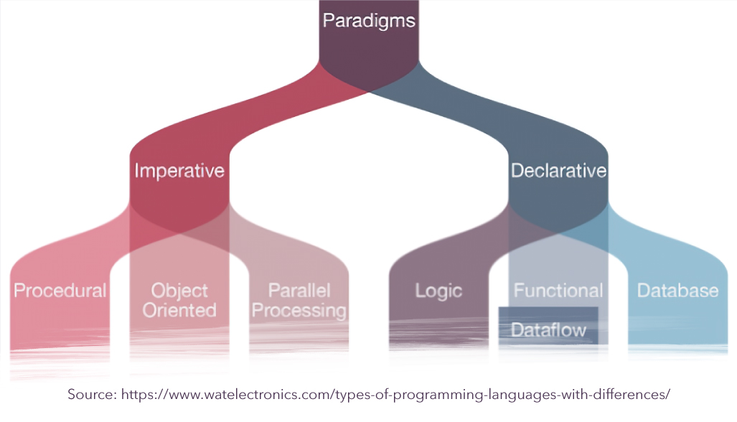
Paradigms
دقیقاً مشخص نیست که امروزه چند زبان برنامه نویسی وجود دارد ، اما بیشتر در حال ایجاد هستند. بنابراین سازماندهی این زبانها در دسته هایی مفید است که به ما در درک شباهت ها و تفاوتهای بین آنها کمک کند. در حالی که هیچ روش قطعی برای طبقه بندی یا گروه بندی انواع زبان های برنامه نویسی وجود ندارد ، یک رویکرد متداول تقسیم آنها به پارادایم های اصلی است. اینها نحوه ساختار و سازماندهی کد شما را تعیین می کند.
ضروری
اعلانی
کاربردی
رویه ای
شی گرا
منطقی
پردازش موازی

Slide 22
خصوصیات جاوااسکریپت
الگو
برنامه نویسی عملکردی
OOP (برنامه نویسی شی گرا)
پایه شیء گرا
سطح بالا
اجرا مفسری در لحظه
پویا
برنامه نویسی مبتنی بر نمونه اولیه این نوع سبک اجازه می دهد تا یک شیء بدون تعریف کلاس آن ایجاد شود.
الگوی های خود مختار
درجه یک کاربردی
Paradigm
Functional programing
OOP (object oriented programing)
Object base
High level
Just in time compilation
Dynamic assignment
Prototype based programing
Delegation pattern
First class functional

Slide 23
چرا جاوااسکریپت؟
Beginner friendly
Scalability
Community
Career opportunities
Future
محبوب برای تازه کارها
توسعه پذیری خوب
جامعه بزرگ
فرصت شغلی مناسب
آینده خیلی خوب

Slide 24
پلتفرم سکو
بستر سخت افزار
معماری پردازنده و ...
بستر نرم افزاری
کروم
VScode

Slide 25
موتور جاوااسکریپت
ماشین مجازی که استاندارد ECMA Script را اجرا می کند
spider V8 chakra javascriptcore rhino
-------------------------------------------------------------------
Mozila chrome IE safari htmlunit
Node.js edge
Io.js
Tritle.js phantom.js
https://en.wikipedia.org/wiki/List_of_ECMAScript_engines

Slide 26
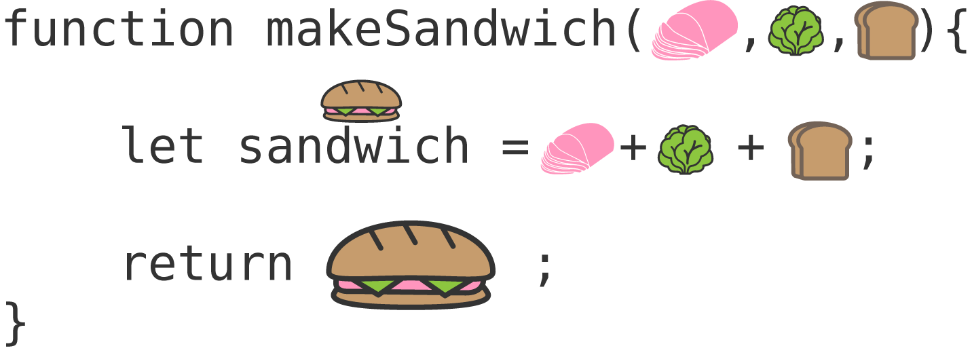
توابع

Slide 27
ساختار کلی جاوااسکریپت
Statements هر خط که قابلیت اجرا داشته باشد
Expressions عباراتی که شرط ها را بررسی می کنند
Assignments انتساب یک مقدار به یک چیزی در جاوااسکریپت مانند حافظه
Code block بلوک کد ها قستمی از برنامه که یک کاری را انجام میدهد مانند توابع یا اپلت
Comments توضیحات برای بالا بردن خوانایی کد نوشته شده
Value تعریف مقادیر مختلف در زبان مانند نوع داده ها
Operators عملرگرهای محاسباتی و مقایسه ای ...
Keywords کلمات کلیدی برای تعریف کد که واژه ها را به مترجم می فهمانیم
Syntax نحوه نگارش هر کد در هر زبان
Syntax error خطای نگارش که مترجم نمی تواند بفهمد منظور شما چیست

Slide 28
ابزارهای لازم
Xamppمجازی سازی سرور در سیستم
Vscode
html css
emmet
theme
live server
Path Intellisense
JavaScript (ES6) snippets

